Slide 1
Baze podataka
luka filipović
Luka.Filipovic@udg.edu.me

Slide 2
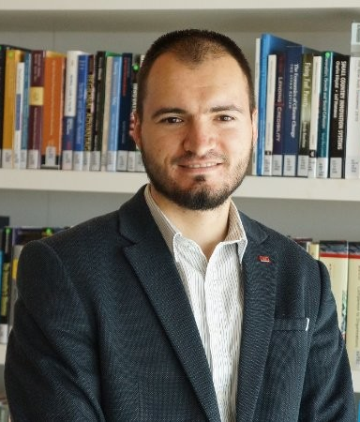
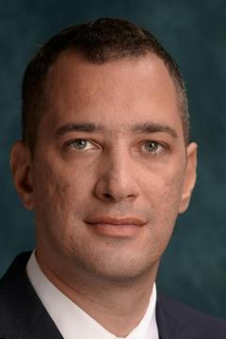
predavaČi
Asistent: Dr. Luka Filipović
Edukacija:
Osnovne, magistarske i doktorske studije – Elektrotehnički fakulet Univerziteta Crne Gore, Odsjek za elektroniku, telekomunikacije i računare. Radno iskustvo:
Predavac na predmetu Elektricna kola, baze podataka, data science, informatika …
Na Univerzitetu Donja Gorica je angažovan na projektu EuroCC i NCC Montenegro. Bavi se istraživanjima iz oblasti HPC-a, analize podataka i mašinskog učenja.
Rukovodilac odjeljenja u centru informacionog sistema Univerziteta Crne Gore, Konsultant iz IT oblasti …
Luka.Filipovic@udg.edu.me
Profesor: Dr. Armin Alibašić
Edukacija:
Osnovne, magistarske i specijalističke studije – Fakultet za Informacione sisteme i tehnologije (UDG)
Doktorske studije – Khalifa University of Science and Technology smjerovi komjuterske nauke i menadžment inžinjerskih sistema.
Radno iskustvo:
Akademsko – Profesor/Asistent na predmetima Baze podataka, Programiranje, CS, Upravljanje projektima, Data Science na UDG i Khalifa University
Industrija – IT Application Manager/ Bankarstvo i finansije, Senior Analytics Specialist@Etihad Airways; Customer Data Manager@Al Futtaim Automotive
Armin.Alibasic@udg.edu.me

Slide 3
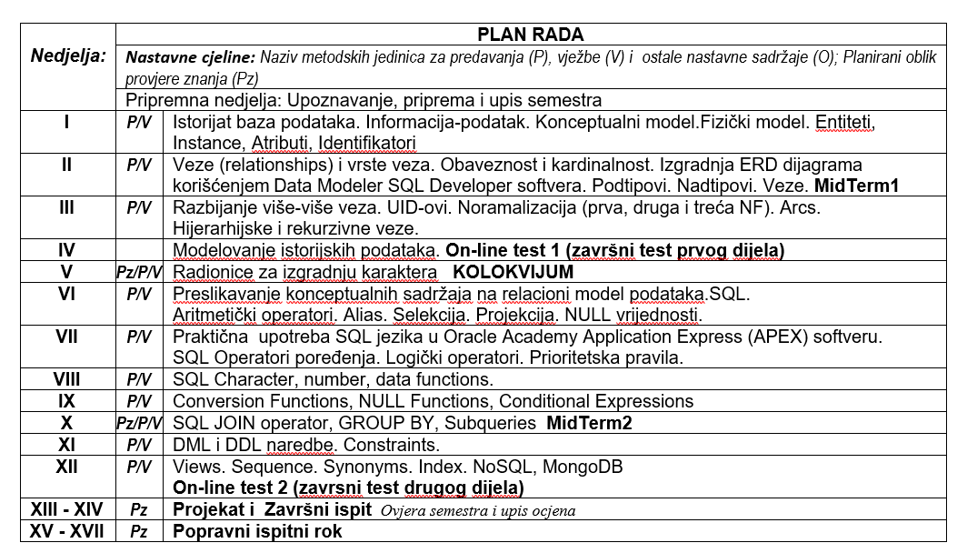
1. Uvod u Predmet
Opis i cilj predmeta:
Baze podataka su osnov za razvoj informacionih sistema. Baze podataka omogućavaju centralizovano i kontrolisano korišćenje podataka smještenih u računaru.
U okviru nastave na predmetu BAZE PODATAKA obuhvaćeno je projektovanje baze podataka, odnosno modeliranje poslovnih zahtjeva korišćenjem ERD dijagrama. Za kreiranje ERD dijagrama koristiće se Data Modeler SQL Developer softver. Dalje, steći će se osnovno znanje SQL jezika, za rad nad bazama podataka. U tu svrhu ce se koristit Oraklov APEX program.
Cilj predmeta je ovladavanje neophodnih znanja iz oblasti baza podataka, a time i osnova za razvoj informacionih sistema.
Literatura: https://academy.oracle.com
Info lista …

Slide 4
1. Uvod u Predmet (NASTAVAK)
Ocjenjivanje:
Ocjena ce biti formirana polaganjem on-line testova, kolokvijuma, testova i završnog projektnog zadataka na sljedeći način:
On-line testovi 20 bodova: svaki od testova (exam-a) mora biti udrađen najmanje sa 60%. Četiri testa se rade kod kuce (tačan termin će biti definisan). Prije finalnog testa (final exam 1, final exam 2), midterm test (midterm exam1, midterm exam2) mora biti odradjen! Polozen test nosi 5 bodova.
Kolokvijum 40 bodova (kreiranje modela i SQL upiti) – Oktobar;
Zavrsni ispit (projekat) 40 bodova – Decembar;
Bonus ? bodova
Popravni ispiti obuhvataju cijelo gradivo (nema popravnih kolokvijuma). Na popravnom ispitu student ne može pokvariti ocjenu koju je zaslužio tokom semestra, ali je ne može ni popraviti za više od jedne ocjene. Popravni ispit je maksimalno 80 poena, jer se 20 poena sa online testova ne poništavaju.
Ukoliko student položi sve testove dobija sertifikat Oracle Academy SQL and Database modeling.
Aktivnost na časovima:
Od studenta se očekuje da ne samo prisustvuje časovima, već i da na njima aktivno učestvuje postavljajući pitanja, rješavajući zadatke, odgovarajući na pitanja predavača itd.
Na času nije dozvoljena upotreba mobilnog telefona!
Bodovanje: Testovi, kolokvijumi i ispiti, biće bodovani prema sljedećim kriterijumima:
50-59 % » ocjena 6
60-69 % » ocjena 7
70-79 % » ocjena 8
80-89 % » ocjena 9
90-100 % » ocjena 10

Slide 5
1. Uvod u Predmet (NASTAVAK)
Pravila polaganja ispita (kolokvijuma i završnog ispita):
Prisustvo predavanjima i vježbama je obavezno. Uslov za izlazak na kolokvijum/završni ispit je najmanje 75% prisustva.
Prisustvo nastavi je obavezno, osim za studente i studentkinje koji rade ili su profesionalni sportisti i sportistkinje. Ovi studenti i studentkinje ce biti evidentirani u sistemu od strane koordinatora i koordinatorki studijskih programa.
Studenti i studentkinje koji su oslobodjeni pracenja nastave po osnovu stalnog radnog odnosa, kao uslov za izlazak na kolokvijum, imaju obavljene barem jedne konsultacije sa predmetnim predavacem ili prisustvo barem jednom casu.
Pri polaganju ispita, student se mora pridržavati pravila regulisanih Statutom fakulteta u suprotnom slijedi udaljavanje sa ispita i kazna koju propisuje Disciplinska komisija.
Predavači zadržavaju pravo da nakon izrade bilo kog pisanog rada (ispita, testa, eseja i dr.), zahtijeva od student-a/kinje usmenu provjeru znanja, odnosno da usmeno odbrani/položi pisani rad. Usmena provjera može se zahtijevati neposredno nakon izrade pisanog rada ili naknadno, nakon uvida u rad.

Slide 6
Pravila na casu
Verifikacija prisustva (min 75%)
Excel – predavanja
Qr code - vjezbe
Tolerancija za kasnjenje studenata i studentkinja je 5 minuta.
U toku casa nije dozvoljeno izlazenje studenata i studentkinja, cak ni ako traze dozvolu.
Udaljavanje sa casa studenta ili studentkinje ukoliko ne posjeduje svesku i olovku.

Slide 7
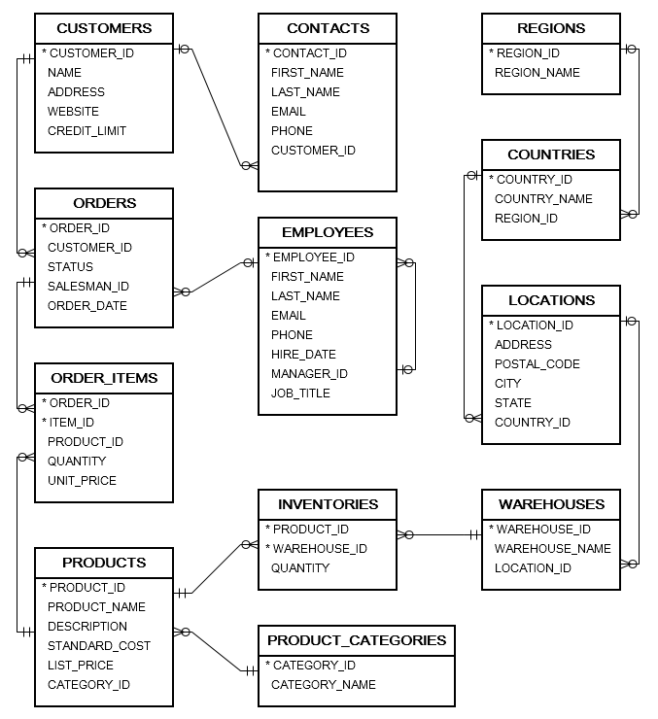
termini
Termini predavanja i vježbi
Predavanja : Ponedeljak i cetvrtak, većina online
Vjezbe : utorak i petak , A4
Sjutra nemamo čas; pogledati predavanje sa portala
Termini
Kolokvijum : ?, - sredina oktobra
Zavrsni ispit : ? - decembar

Slide 8
teme
Uvod : baze podataka
Poslovi …
Data vs information

Slide 9
ŠTA JE BAZA PODATAKA?
Uopštena definicija
Baza podataka je organizovana kolekcija logički povezanih podatka
Skup međusobno povezanih podataka koji se čuvaju zajedno
Savremena definicija
računarski sistemi za čuvanje i obradu podataka.
Za efikasan rad sa podacima i održavanje konzistentnog stanja baze koristi se sistem za upravljanje bazama podataka (database management system - DBMS)
DB vs DBMS

Slide 10
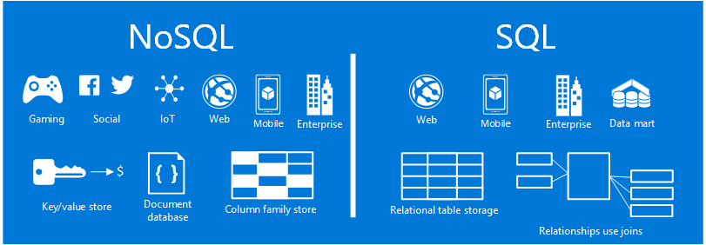
Gdje se nalaze
Infromacioni sistemi (studentski, mup, avio karte, hoteli… )
Pretrazivaci
Web prezentacije
Banke
Google - sopstveni backend sistem nazvan BigTable.
Skype - PostgresSQL
C:\Users\Username\AppData\Roaming\Skype\
Android aplikacije - SqlLite

Slide 11
tipovi
Relational databases
MS SQL server
Oracle
MySQL/Maria DB
IBM DB2
PostgreSQL
Non-relational databases
MongoDB,
CouchDB
Cassandra,
Hbase

Slide 12
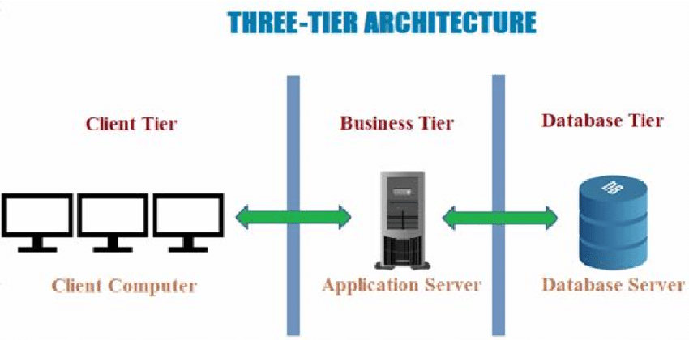
Troslojna arhitektura web sajta

Slide 14
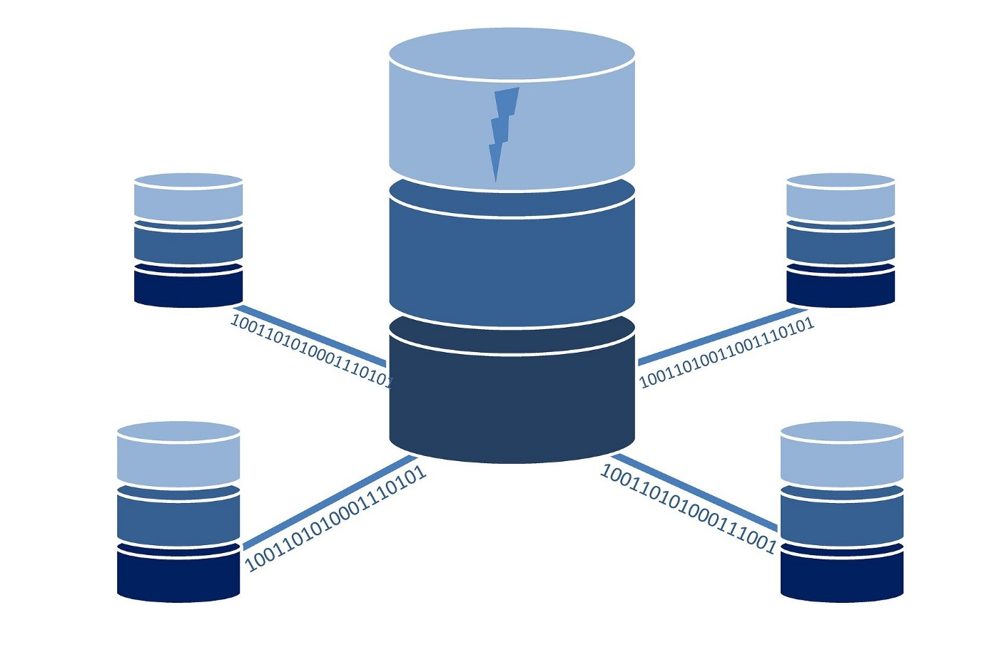
poslovi
Zasto se bavimo bazama podataka? To je programerski posao!
Baze podataka se mogu svrstati u inzenjerske poslove
Pored programera I DBA developer-a koriste ih
Data scientist, data analyst …
DevOps
Marketing specialist/manager
Product manager

Slide 15
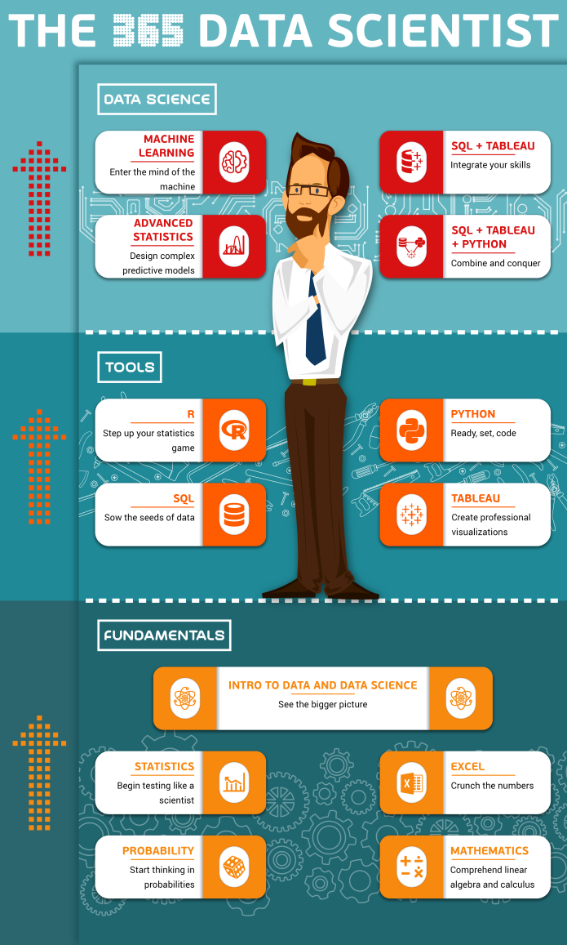
Data science

Slide 16
Tehnologije I plate
Platforme za zapošljavanje otkrivaju trendove u IT-ju: Ko su najtraženiji kadrovi i tehnologije?
https://www.netokracija.rs/najtrazenije-pozicije-it-srbija-189674
… kada govorimo o najtraženijim tehnologijama, Tamara ističe da su trenutno najtraženiji Software Developeri, a po potražnji ih prate IT Support, System Administrator, IT Manager, DevOps Engineer i QA. Od tehnologija, u oglasima se najčešće izdvajaju JavaScript, Java, C#, Python i .NET. …
Rezultati istraživanja programerske scene u Srbiji: Sve je više žena u struci, JavaScript najpopularnija tehnologija, plate seniora porasle
https://startit.rs/rezultati-istrazivanja-programerske-scene-u-srbiji-sve-je-vise-zena-u-struci-javascript-najpopularnija-tehnologija-plate-seniora-porasle
Šta tačno rade naši programeri?
Back-end programeri : 46%
data processing 7%

Slide 17
Plate programera van regiona
https://arc.dev/salaries
https://www.indeed.com/career/salaries
https://uk.talent.com/; https://www.talent.com/salary
https://justjoin.it/

Slide 18
Podatak I informacija
Podatak != Informacija
Podatak
Zabeležena reprezentacija objekata i događaja koji su od značaja za korisnika.
Informacija
Podatak obrađen na način da donosi novo znanje osobi koja ga koristi.

Slide 19
Podatak I informacija
Podatak != Informacija
Podatak
Zabeležena reprezentacija objekata i događaja koji su od značaja za korisnika.
Informacija
Podatak obrađen na način da donosi novo znanje osobi koja ga koristi.

Slide 20
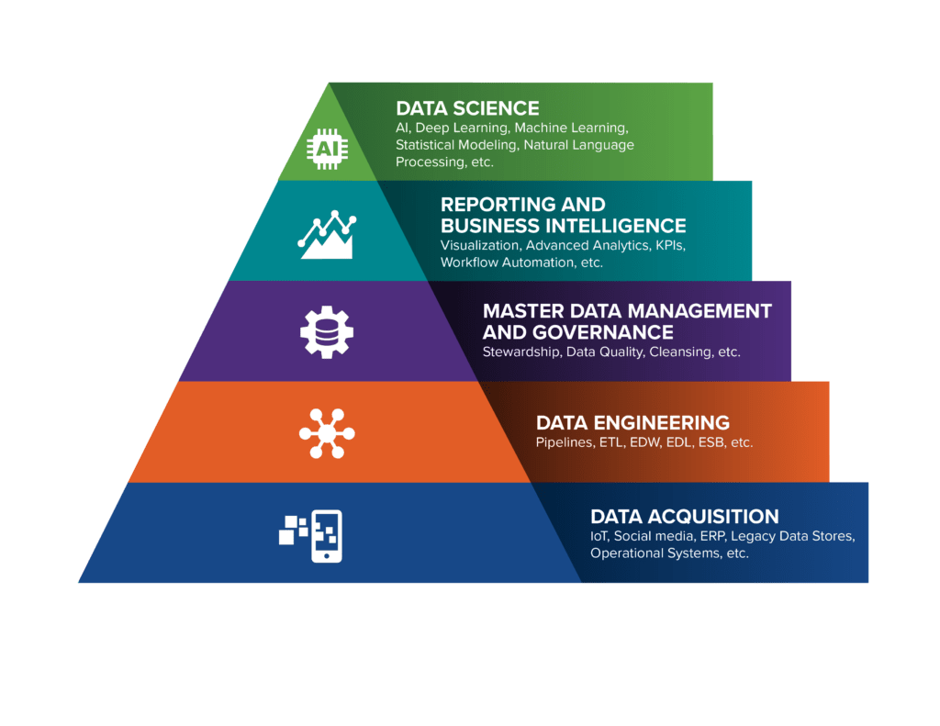
Podatak I informacija
Podatak
je kodirana predstava o nekoj činjenici iz realnog sveta;
služi za tehničko uobličavanje informacije kako bi se ona mogla sačuvati i preneti.
Informacija
je protumačen podatak o pojavi koju podatak pokazuje.
Primjer prevodjenja podatka u informaciju : sumiranje ili druge vrste procesiranja koje omogućavanju dodatnu interpretaciju.

Slide 21
Oracle academy
Plan rada i nalozi
https://academy.oracle.com/

Slide 22
Pitanja?
Luka.Filipovic@udg.edu.me

